Slide 1

Analisis Lingkungan Ekternal dan Internal
Analisis Lingkungan Eksternal

Slide 2

Lingkungan Eksternal
Perubahan besar dalam lingkungan bisnis yang disebabkan oleh privatisasi, liberalisasi, dan globalisasi telah membuat konsep manajemen strategis menjadi lebih penting. Kemajuan teknologi dan kompetensi manajerial telah memicu perubahan drastis dalam kinerja bisnis. Aturan dasar persaingan berubah, batasan industri dicabut, industri yang sudah mapan diciptakan kembali, dan industri serta produk baru diciptakan.
Perubahan besar dalam peluang dan ancaman bisnis sebagai akibat liberalisasi ekonomi di India telah meningkatkan cakupan manajemen strategis secara signifikan. Perusahaan telah mengubah visi dan tujuan, struktur organisasi, portofolio bisnis, pasar, dan strategi kompetitif mereka.
Membahas tentang konsep yang dibutuhkan untuk melakukan analisis industry (audit eksternal manajemen strategi)

Slide 3
Lingkungan Eksternal
Analisis industri menekankan pada identifikasi dan evaluasi tren serta peristiwa yang terjadi di luar kendali perusahaan yang nantinya memberikan Gambaran terkait peluang utama ( key opportunities) dan ancaman yang mungkin terjadi pada perusahaan, sehingga manajer dapat memformulasikan strategi yang memungkinkan perusahaan untuk memanfaatkan peluang tersebut dan mencegah ancaman serta mengurangi resiko yang akan terjadi pada perusahaan.
Membahas tentang konsep yang dibutuhkan untuk melakukan analisis industry (audit eksternal manajemen strategi)

Slide 4
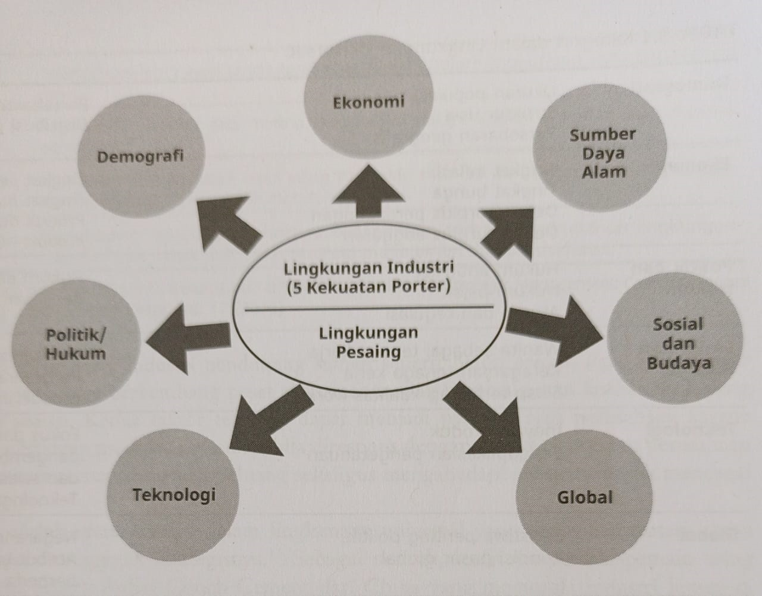
Lingkungan eksternal (yang meliputi industri di mana sebuah perusahaan bersaing Bersama perusahaan-perusahaan lain yang melawannya, telah mempengaruhi tindakan perusahaan untuk merespon secara kompetitif dan mengalahkan pesaingnya demi mendapatkan keuntungan yang di atas rata-rata.
Perusahaan memahami perubahan dalam lingkungan eksternal dengan mengumpulkan informasi terkait pesaing, konsumen, dan para stakeholder untuk membangun basis pemahaman mereka.
Sebagai Kesimpulan , Tindakan dan respons kompetitif perusahaan dipengaruhi oleh perubahan keadaan.

Slide 5

Lingkungan Universal, industry dan pesaing
Lingkungan universal terdiri atas dimensi-dimensi yang berada didalam Masyarakat luas yang mempengaruhi industry dan perusahaan dalam lingkungan tersebut.
Dikelompokkan dalam 7 kategori:
Demografi
Ekonomi
Politik dan hukum
Sosial dan budaya
Teknologi
global
Sumberdaya alam

Slide 6
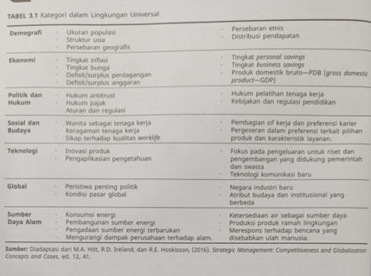
Lingkungan Industri adalah factor-factor yang berpengaruh secara langsung dan respon Tindakan kompetitifnya.
Cara perusahaan adalah melakukan analisis pesaing

Slide 7

Komponen Analisis Lingkungan Eksternal
Banyak perusahaan harus menghadapi kondisi lingkungan eksternal yang sulit, ambigo, kompleks dan berskala global.

Slide 8
Table
Analisis Ligkungan eksternal terdiri atas 4 bagian:
item | keterangan
scanning | Identifikasi lehih awal tanda-tanda perubahan dalam lingkungan serta perubahan tren
monitoring | Mendeteksi tujuan dan makna perubahan dalam lingkungan dantren melalui observasi
forecasting | Membuat prediksi atas hasil yang mungkin muncul dari perubahan lingkungan dan tren berdasarkan hasil monitoring
assessing | Menentukan waktu dan prioritas kepentingan terhadap perubahan lingkungan maupun tren untuk membuat strategi manajemen dan perusahaan

Slide 9

PESTEL Framework
Politik, Ekonomi, social-budaya, Teknologi, Ekologi, Legal

Slide 10
Penjelasan
Lingkungan ekternal perusahaan terdiri atas semua kekuatan yang dapat mempengaruhi potensi perusahaan dalam mendapatkan atau mempertahankan keunggulan bersaingnya.
Komponen politik/hukum (legal)
Komponen Ekonomi
Lingkungan politik merupakan proses dan Tindakan dari instansi pemerintahan yang dapat mempengaruhi Keputusan dan perilaku perusahaan. Pemerintah dapat mempengaruhi performa perusahaan dengan memberikan tekanan factor politik, pemerintahan dan hukum.
Faktor ekonoi memiliki dampaklangsung terhadap preferensi pilihan strategi. Hal ini karena kekuatan ekonomi terkait dengan kondisi ekonomi makro yang fenomenanya sangat luas

Slide 11
Penjelasan
Lingkungan ekternal perusahaan terdiriatas semua kekuatan yang dapat mempengaruhi potensi perusahaan dalam mendapatkan atau mempertahankan keunggulan bersaingnya.
Komponen Sosial dan Budaya
Komponen Teknoogi
Perubahan social, budaya, demografi dan lingkungan memiliki dampak yang sangat besar terhadap keseluruhan produk, jasa,pasar dan pelanggan. Perubahan dalam kekuatan in dapat menjadi peluang ataupun ancaman bagi perusahaan.
Adanya perubahan teknologi dan hadirnya penemuan-penemuan baru yang terjadi secara terus-menerus saat ini telah memberikan dampak yang sagat besar terhadap perusahaan. Internet telah mengubah peluang dan ancaman yang ada untuk perusahaan dengan mengubah life cycle suatu produk.

Slide 12
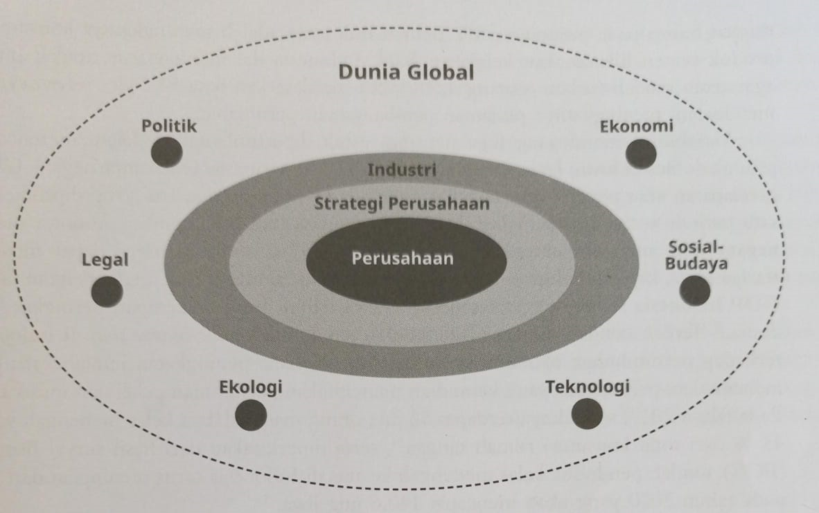
Penjelasan
Lingkungan ekternal perusahaan terdiriatas semua kekuatan yang dapat mempengaruhi potensi perusahaan dalam mendapatkan atau mempertahankan keunggulan bersaingnya.
Komponen Ekologi (Alam)
Kekuatan ekologi meliputi permasalahan lingkungan alam secara luas seperti lingkungan alam, pemanasan global dan pertumbuhan ekonomi yang berkelanjutan.

Slide 13

Struktur Industri Dan Strategi Perusahaan
Model Lima Kekuatan Porter

Slide 14
Industri adalah sekelompok perusahaan yang menghadapi kelompok pemasok (supplier) maupun pembeli (buyer) yang sama. Perusahaan yang bersaing dalam satu industry yang sama cendrung menawarkan produk atau jasa yang mirip satu sama lain untuk memenuhi kebutuhan konsumen yang spesifik.
Berikut Model Lima Kekuatan ( five forces framework) yang merupakan instrument yang kuat untuk melakukan analisis Industri
1. Ancaman Pesaing Baru
2.Daya Tawar Pemasok
Ancaman pesaing baru menggambarkan potensi risiko bahwa pesaing akan memasuki industry. Munculnya pesaing baru ini dapat mengurangi potensi profit dalam industry tersebut.
Daya tawar pemasok adalah tekanan yang diberikan oleh pemasok terhadap potensi profit di suatu industri

Slide 15
Industri adalah sekelompok perusahaan yang menghadapi kelompok pemasok (supplier) maupun pembeli (buyer) yang sama. Perusahaan yang bersaing dalam satu industry yang sama cendrung menawarkan produk atau jasa yang mirip satu sama lain untuk memenuhi kebutuhan konsumen yang spesifik.
Berikut Model Lima Kekuatan ( five forces framework) yang merupakan instrument yang kuat untuk melakukan analisis Industri
3. Daya Tawar Pembeli
4.Kekuatan Produk Pengganti
Daya tawar pembeli dapat mempengaruhi potensi profit dalam suatu industry.
Daya tawar pembeli adalah kebalikan dari daya tawar pemasok. Para pembeli adalah kosumen yang melakukan pembelian dalam suatu industry.
Produk substitusi akan memenuhi kebutuhan konsumen yang sama dengan produk dalam suatuindustri namun dalam bentuk dan cara yang berbeda. Ancaman adanya substitusi adalah keberadaan produk atau jasa dari luar industry yang ada yang dapat memenuhi kebutuhan konsumen saat ini.

Slide 16
Industri adalah sekelompok perusahaan yang menghadapi kelompok pemasok (supplier) maupun pembeli (buyer) yang sama. Perusahaan yang bersaing dalam satu industry yang sama cendrung menawarkan produk atau jasa yang mirip satu sama lain untuk memenuhi kebutuhan konsumen yang spesifik.
Berikut Model Lima Kekuatan ( five forces framework) yang merupakan instrument yang kuat untuk melakukan analisis Industri
Faktor Yang Mempengaruhi:
Pesaing yang banyak atau seimbang
Pertumbuhan industry yang lambat
Biaya tetap atau biaya penyimpanan yang tinggi
Kurangnya diferensiasi
Kepentingan strategi yang tinggi
Hambatan keluar yang tinggi
5. Persaingan Antar Perusahaan
Perusahaan-perusahaan dalam suatu industry salng bergantung satu sama lain. Tindakan yang dilakukan oleh satu perusahaan biasanya mengundang respons dari perusahan lainnya.

Slide 17





Thank You
Nolita Yeni Siregar

